Slide 1
PETS
Evcil hayvanlar

Slide 8
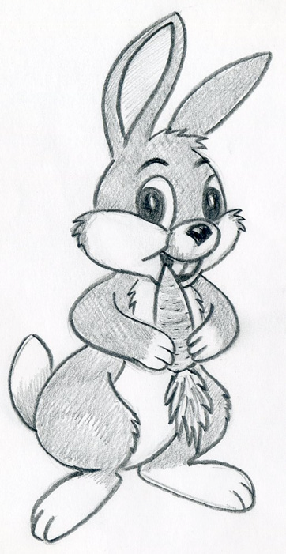

Slide 9
1
2

Slide 10
1
2

Slide 11
1
2

Slide 12
1
2

Slide 13
1
2

Slide 14
1
2

Slide 15
1
2

Slide 16
THE END !...
www.eegitimim.com

